Slide 1


UBND HUYỆN VĨNH THẠNH
TRƯỜNG TIỂU HỌC VĨNH HẢO
GIÁO VIÊN: ĐẶNG VĂN CHÁU
Năm học: 2024 - 2025

Slide 2
.
Toán lớp 5
Sách : Cánh Diều
Bài: Viết các số đo đại lượng dưới dạng số thập phân (Tiết 1)

Slide 3
Thứ sáu ngày 13 tháng 12 năm 2024
Toán:
KHỞI ĐỘNG

Slide 4



Sắc màu bí ẩn!
1
2
Nêu các đơn vị đo độ dài đã học
Nêu các đơn vị đo khối lượng đã học.
km, hm, dam, m, dm, cm, mm
Tấn, tạ, yến, kg, hg, dag, g
3
4
Nêu mối quan hệ giữa các đơn vị đo khối lượng tiếp liền.
Nêu các đơn vị đo diện tích đã học.
Hai đơn vị đo khối lượng liền nhau hơn kém nhau 10 lần
${km}^{2}$, h$m^{2}{, dam}^{2}{,m}^{2}$ ${dm}^{2}$, ${cm}^{2},{mm}^{2}$
5
Nêu mối quan hệ giữa các đơn vị đo độ dài tiếp liền.
6
Nêu mối quan hệ giữa các đơn vị đo diện tích tiếp liền.
Hai đơn vị đo độ dài liền nhau hơn kém nhau 10 lần
Hai đơn vị đo diện tích liền nhau hơn kém nhau 100 lần.

Slide 5
Thứ sáu ngày 13 tháng 12 năm 2024
.
Toán
VIẾT CÁC SỐ ĐO ĐẠI LƯỢNG DƯỚI DẠNG SỐ THẬP PHÂN ( TIẾT 1)

Slide 6



.
Toán
VIẾT CÁC SỐ ĐO ĐẠI LƯỢNG DƯỚI DẠNG SỐ THẬP PHÂN ( TIẾT 1)
Thứ sáu ngày 13 tháng 12 năm 2024
2. Hình thành kiến thức mới

Slide 7
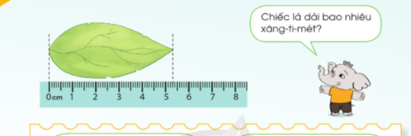
Quan sát tranh, nói với bạn về vấn đề liên quan đến tình huống
- Quan sát hình vẽ em thấy chiếc lá dài 5,3 cm.
- Quan sát hình vẽ em thấy chiếc lá dài 53 mm.
Nhận xét:
5,3 cm = 53 mm

Slide 8
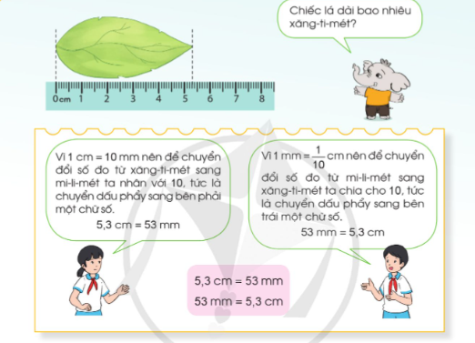

Slide 9
- Để chuyển số đo từ xăng-ti-mét sang mi-li-mét (và ngược lại) ta làm thế nào?
.
Toán
VIẾT CÁC SỐ ĐO ĐẠI LƯỢNG DƯỚI DẠNG SỐ THẬP PHÂN ( TIẾT 1)
Thứ sáu ngày 13 tháng 12 năm 2024
- Để chuyển đổi số đo từ xăng-ti-mét sang mi-li-mét (và ngược lại) ta có thể sử dụng phép nhân (chia) số đã cho với 10..

Slide 10
.
Toán
VIẾT CÁC SỐ ĐO ĐẠI LƯỢNG DƯỚI DẠNG SỐ THẬP PHÂN ( TIẾT 1)
Thứ sáu ngày 13 tháng 12 năm 2024
3. Luyện tập, thực hành

Slide 11
.
Toán
VIẾT CÁC SỐ ĐO ĐẠI LƯỢNG DƯỚI DẠNG SỐ THẬP PHÂN ( TIẾT 1)
Thứ sáu ngày 13 tháng 12 năm 2024
Bài 1. Số?
6,8m = ... dm 57dm = ...m
0,5m = ... cm 132cm = ...m
0,07m = ...mm 86mm = ...cm
0,23km =...m 1291m = ... km
68dm
5,7m
50cm
1,32m
70mm
8,6cm
230m
1,291km

Slide 12
.
Toán
VIẾT CÁC SỐ ĐO ĐẠI LƯỢNG DƯỚI DẠNG SỐ THẬP PHÂN ( TIẾT 1)
Thứ sáu ngày 13 tháng 12 năm 2024
Bài 2. Số?
7,5 tấn = ... tạ 43 tạ = ...tấn
0,5 tạ = ... kg 152kg = ...tạ
0,07 tấn = ...kg 2537kg = ...tấn
4,3 tấn
75 tạ
50kg
1,52tạ
70kg
2,537 tấn

Slide 13
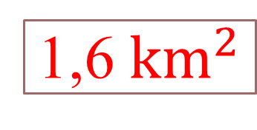
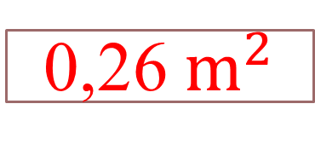
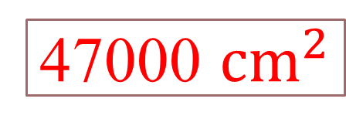
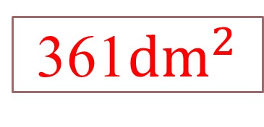
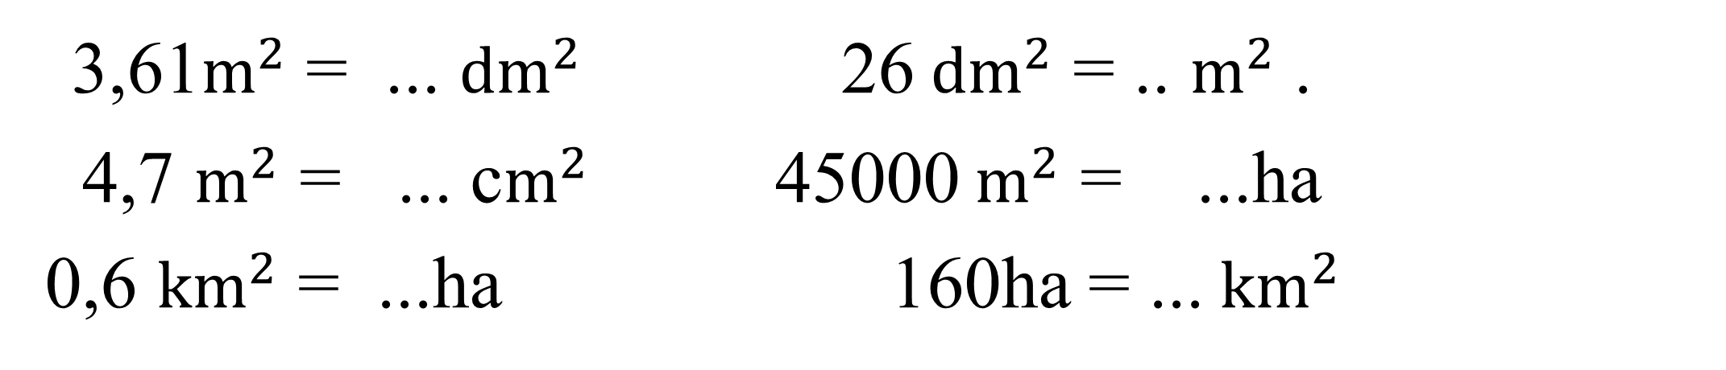
.
Toán
VIẾT CÁC SỐ ĐO ĐẠI LƯỢNG DƯỚI DẠNG SỐ THẬP PHÂN ( TIẾT 1)
Thứ sáu ngày 13 tháng 12 năm 2024
Bài 3. Số?
3,61$m^{2}$ = ... ${dm}^{2}$ 26 ${dm}^{2}$ = .. $m^{2}$ .
4,7 $m^{2}$ = ... c$m^{2}$ 45000 $m^{2}$ = ...ha
0,6 ${km}^{2}$ = ...ha 160ha = ... ${km}^{2}$
361${dm}^{2}$
0,26 $m^{2}$
47000 ${cm}^{2}$
4,5ha
60ha
1,6 ${km}^{2}$

Slide 14













CHƠI TRỐN TÌM
CÙNG BẠCH TUYẾT VÀ 7 CHÚ LÙN

Slide 15









Câu hỏi 1: Số thích hợp để điền vào chỗ chấm là:
512kg = …… tấn
A. 51,2
B. 5,12
C. 0,512
D. 0,0512
ĐÚNG RỒI

Slide 16
Câu hỏi 2: Số thích hợp điền vào chỗ chấm là:
90 cm = ………m
A. 9
B. 0,09
C. 0,9
D. 900
ĐÚNG RỒI

Slide 17




Câu hỏi 3: Số thích điền vào chỗ chấm là:
3,74 cm² = …. mm².
$\text{A}\text{. }$374
B.37,4
C. 0,374
D. 3740
ĐÚNG RỒI

Slide 18
Câu hỏi 4:Số thích hợp điền vào chỗ chấm là:
2,305 kg = …. g.
A.23,05
B. 230,5
C. 2305
D. 0,2305
ĐÚNG RỒI

Slide 19
.
Toán
VIẾT CÁC SỐ ĐO ĐẠI LƯỢNG DƯỚI DẠNG SỐ THẬP PHÂN ( TIẾT 1)
Thứ sáu ngày 13 tháng 12 năm 2024
Qua bài học hôm nay,
em biết thêm được điều gì?

Slide 20



.
Toán
VIẾT CÁC SỐ ĐO ĐẠI LƯỢNG DƯỚI DẠNG SỐ THẬP PHÂN ( TIẾT 1)
Thứ sáu ngày 13 tháng 12 năm 2024
Ôn tập kiến thức đã học
Hoàn thành bài tập trong VBT
Đọc và
chuẩn bị trước BT4,5 - trang 91

Slide 21
.
Toán
VIẾT CÁC SỐ ĐO ĐẠI LƯỢNG DƯỚI DẠNG SỐ THẬP PHÂN ( TIẾT 1)
Thứ sáu ngày 13 tháng 12 năm 2024
CHÚC MỪNG CÁC EM
ĐÃ THAM GIA HỌC TỐT

